Slide 1
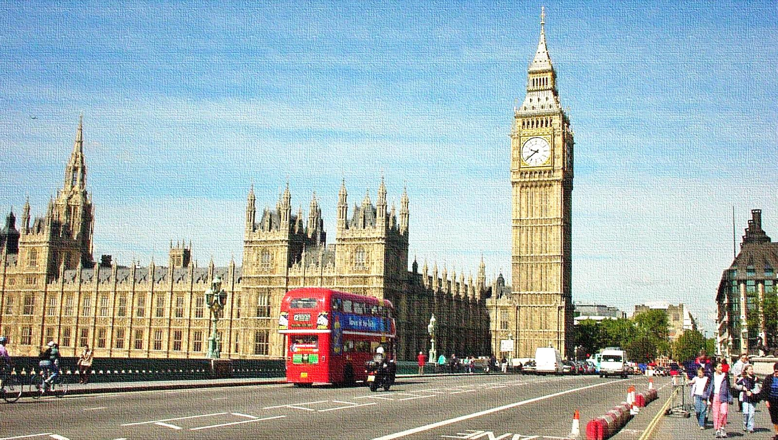
Викторина по Английскому языку.

Slide 2
Игра «Снежный ком»
Слушаем внимательно задание. Первый участник называет своё имя «My name is…».Второй участник повторяет имя первого и говорит своё «He\His name is…And mane is…».Третий участник говорит «Their names are…And my name is…» И так далее. Команды выполняют задания по очереди. Выигрывает команда,которая справится с заданием без ошибок.

Slide 3
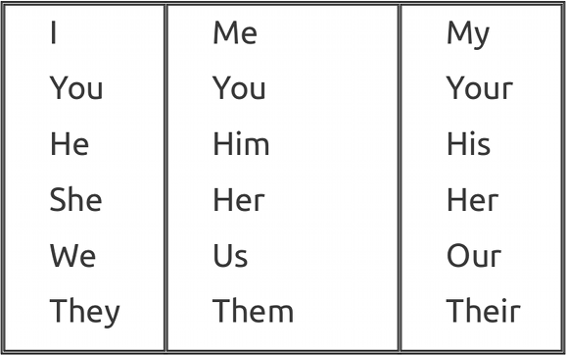
Местоимения.

Slide 4
«Teachers» - Учителя.
Переходим к следующему заданию. Сейчас вы на некоторое время превратитесь в учителей английского языка. Вам нужно будет проверить диктант,найти и исправить ошибки.
Deer Jane!
Thank you four your letter. I am so glad what you wrote to I! Everyone is phine with me. I am prepare for entrance examz to the university. I would love to invite you to came and watch me next weak. Please let me know if this is convenient four you. I hope to sea you soon.

Slide 5
«Mistakes» - Ошибки.
Командам дается задание - убрать одно лишнее слово в каждой строчке. И нужно объяснить, почему это слово лишнее.
1.Peach,pear,chicken,apple,banana.
2.Tail,cat,mouse,dog,rabbit.
3.Bird,airplane,kite,helicopter,bus.
4.Red,sun,green,purple,brown.
5.Cold,warm,dry,sky,cloudy.

Slide 6
«Riddles» - Загадки.
Отгадайте загадки:
1)Clean, but not water,
White, but not snow, Sweet, but not ice-cream,
What is it?
2)What is found over your head but under your hat?
3)There was a green house. Inside the green house there was a white house. Inside the white house there was a red house. Inside the red house there were lots of babies. What is it?
4)I am purple, yellow, red, and green
The King cannot reach me and neither can the Queen.
I show my colours after the rain
And only when the sun comes out again.
5)Look at my face and you see somebody
Look at my back and you see nobody.

Slide 7
«Poems» - Поэмы.
Pie - …
Phone - …
Book - …
Bad - …
Cat - …

Slide 8
«Translators»
Без труда не вытащишь и рыбки из пруда. | A bird in the hand is worth two in the bush
Друг познается в беде . | A good Jack makes a good Jill.
У хорошего мужа и жена хороша. | A cat in gloves catches no mice.
Двум смертям не бывать, а одной не миновать. | A friend in need is a friend indeed.
Лучше синица в руках, чем журавль в небе. | A man can do no more than he can.
Выше головы не прыгнешь. | A man can die but once.

Slide 9
BRAINS
Составьте как можно больше слов из слова
ACKNOWELEDGEMENT

